Slide 1
Администрация Красноармейского сельского поселения Орловского района Ростовской области
Исполнение бюджета Красноармейского сельского поселения
за 2018 год

Slide 2
Подготовлена
бюджетная
отчетность
Принята
финансовым отделом Администра-
ции Орловского района
15 февраля
2019 года
Представлена в Контрольно-счетный орган Орловского района
19 марта 2019 года
(заключение по проверке от 05.04.2019 года)
Проект отчета за 2018 год представлен в Собрание
Депутатов
15 апреля 2019 года
Проект отчета опубликован на официальном сайте Администрации Красноармейского сельского поселения и в Информационном бюллетене Администрации Красноармейского сельского поселения 23.04.2019 № 157
Отчет опубликован на официальном сайте Администрации Красноармейского сельского поселения и в Информационном бюллетене Администрации Красноармейского сельского поселения 17.05.2019 № 160

Slide 3
Основные характеристики бюджета Красноармейского сельского поселения за 2018 год тыс. рублей
Показатель | Плановые бюджетные назначения | исполнено | % исполнения
Доходы, Всего | 16767,4 | 19040,4 | 113,6
Расходы, Всего | 17357,7 | 16614,3 | 95,7
Дефицит – Профицит + | -590,3 | 2426,1

Slide 4
Динамика исполнения доходов бюджета Красноармейского сельского поселения (тыс. рублей)

Slide 5
Структура исполнения доходов бюджета Красноармейского сельского поселения в 2018 году 19040,4 (тыс.рублей)

Slide 6
Динамика исполнения собственных доходов бюджета Красноармейского сельского поселения (тыс. рублей)

Slide 7
Безвозмездные поступления бюджету Красноармейского сельского поселения
Наименование | 2017 год (факт) | 2018 год (факт) | темп роста
 | тыс. рублей | тыс. рублей | %
ИТОГО | 8123,3 | 9713,4 | 119,6
в том числе:
Дотации | 6200,7 | 6595,8 | 106,4
Субвенции | 173,3 | 192,9 | 111,3
Иные межбюджетные трансферты | 1749,1 | 2924,7 | 167,2

Slide 8
Структура исполнения расходов бюджета Красноармейского сельского поселения в 2018 году 16614,3 (тыс.рублей)

Slide 9
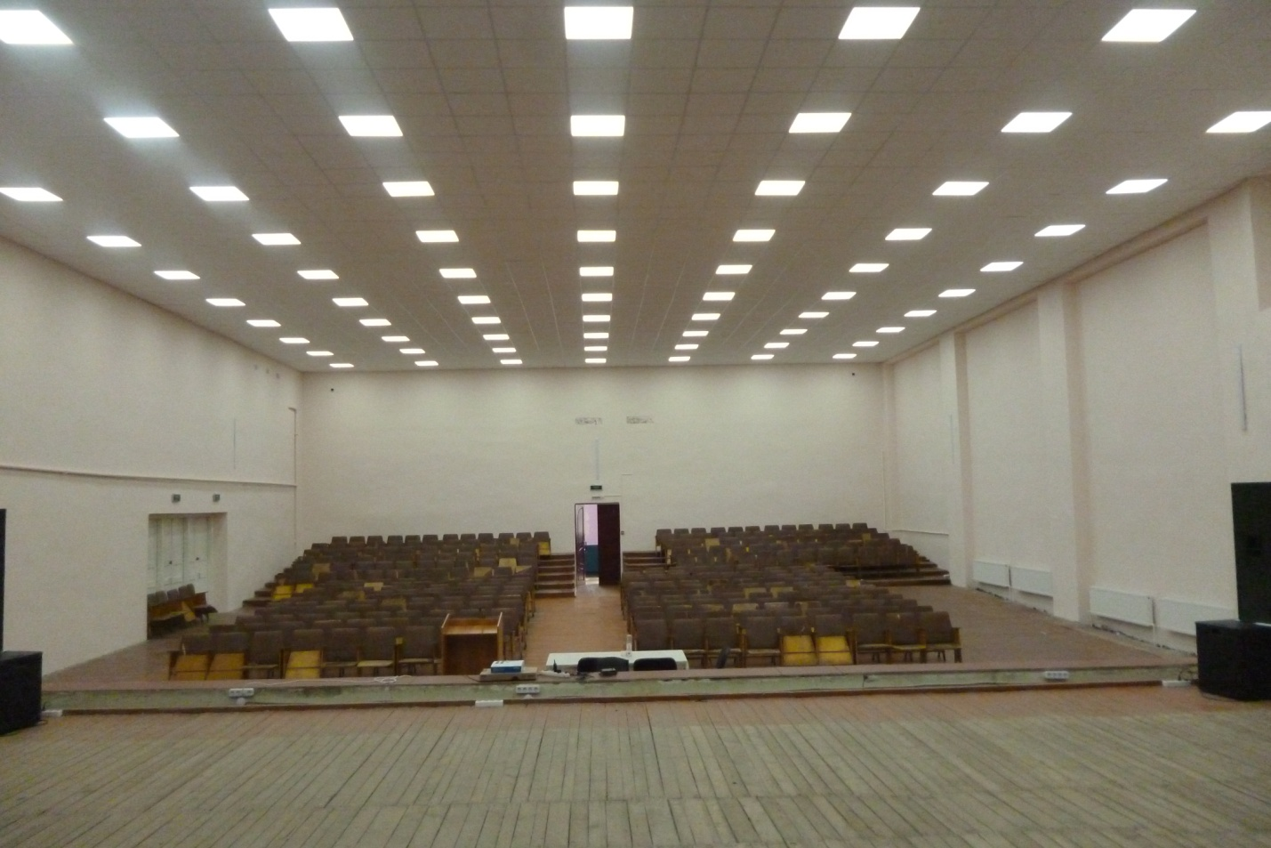
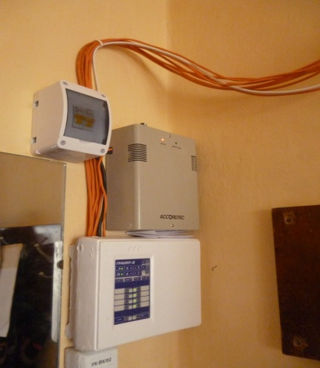
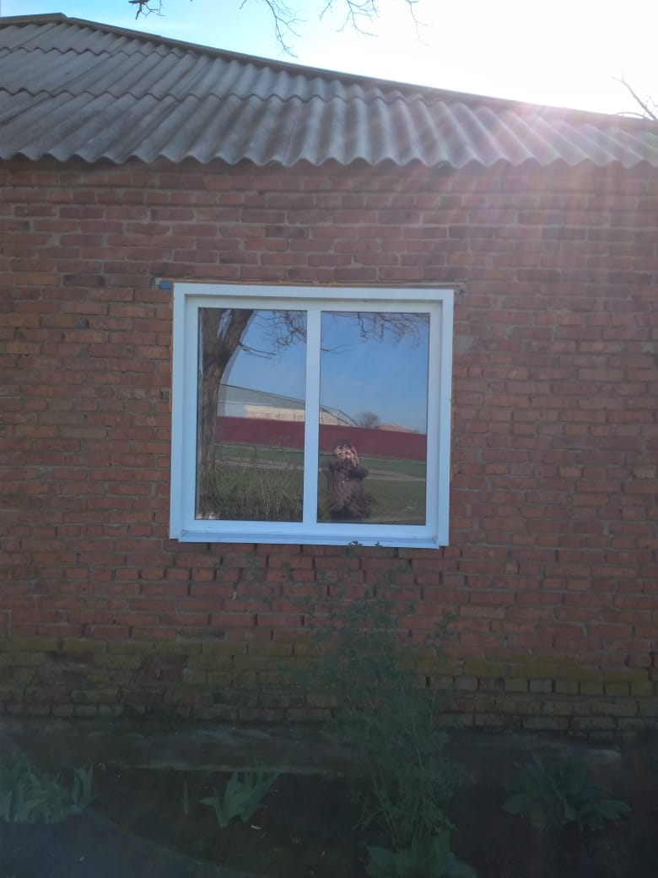
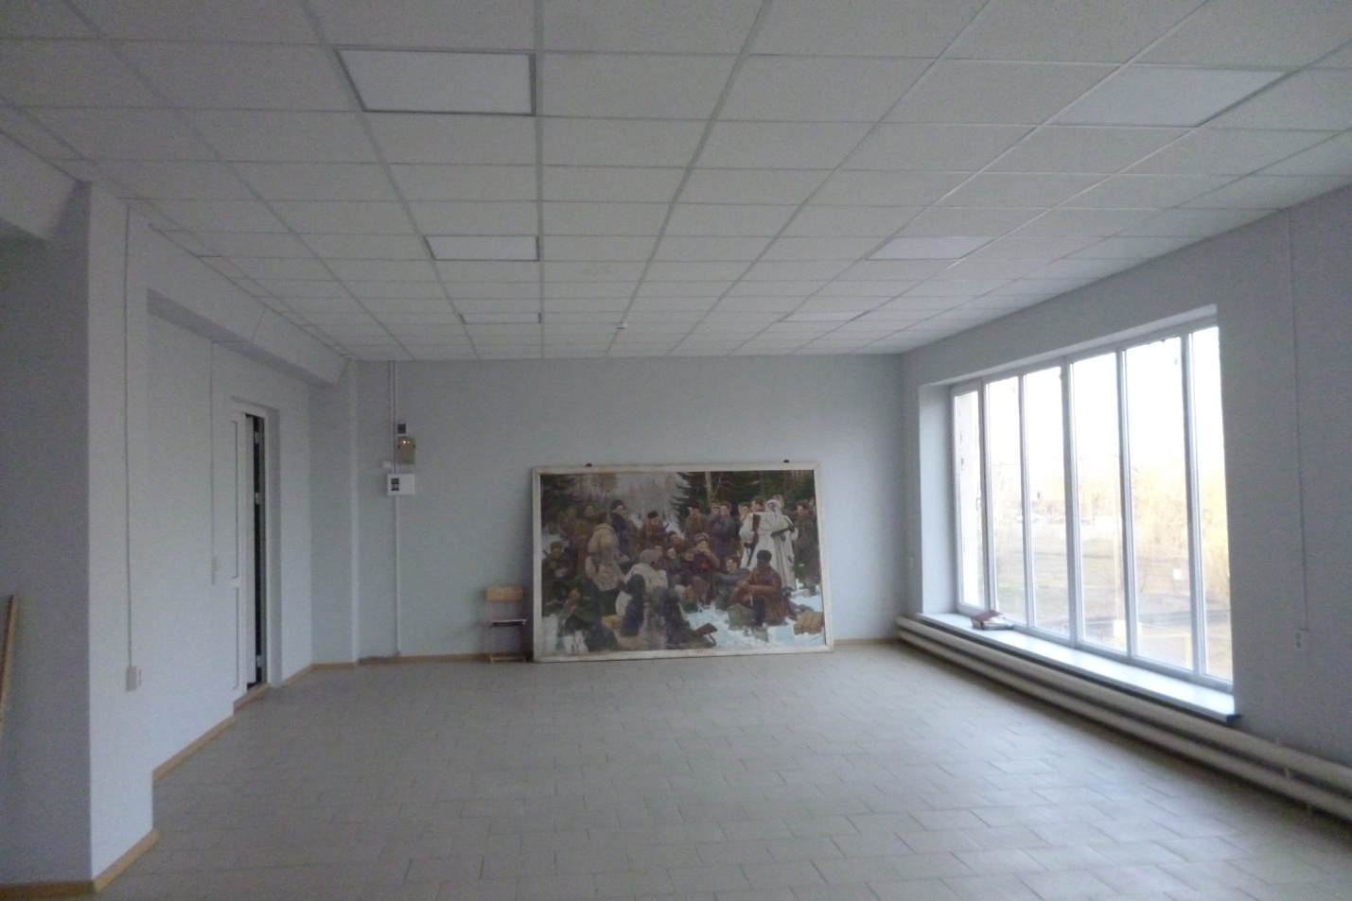
Ремонт здания Красноармейского СДК и Широкинского СДК (окна, двери, освещение, сигнализация) 2129,8 тыс.рублей

Slide 10
Расходы консолидированного бюджета Орловского района в 2018 году, направленные на реализацию Указов Президента Российской Федерации от 07.05.2012 №597 «О мероприятиях по реализации государственной социальной политики».
Поэтапное повышение оплаты труда отдельным категориям работников бюджетного сектора экономики
599,7 тыс.рублей

Slide 11
Динамика исполнения расходов бюджета Красноармейского сельского поселения (тыс. рублей)

Slide 12
СВЕДЕНИЯ о численности и оплате труда муниципальных служащих и работников Администрации Красноармейского сельского поселения 2018 год.
Наименование категории персонала | Численность работников, человек, фактически на конец отчетного периода | фактические начислено, тыс. рублей
Должности муниципальной службы | 8 | 2652,8
Другой персонал состоящий в штате администрации | 4 | 613,2
Всего должностей | 12 | 3266,0

Slide 13
Контактная информация
Администрация Красноармейского сельского поселения Орловского района Ростовской области
347500, Ростовская область, Орловский район,
пос. Красноармейский, пер. Красноармейский, д.22
Руководитель: Глава Администрации Красноармейского сельского поселения – Богуш Александр Сергеевич
Тел.: 8 (86375) 21-7-07;
8 (86375) 21-7-40;
8 (86375) 21-8-59.
E-mail: sp29309@donpac.ru
График (режим) работы:
понедельник-пятница с 08.00 до 16.00
перерыв с 12.00 до 13.00

